Slide 1
FleetFlow
Управління автопарком та маршрутами
Архітектура, безпека та перевірені результати
470.2 мс
68 автоматизованих перевірок
Лабораторні роботи 6–8
p95 за 100 користувачів
Перша сторінка з 50 активних рейсів
1 / FleetFlow
Notes:
0:00–0:45. Варіант 12. Черниченко Владислав, Коцюба Максим. Пояснити мету: вести облік і планувати рейси. Показуємо локальний прототип, а не промислову телематику. Джерело: lab1.docx та поточний код.

Slide 2
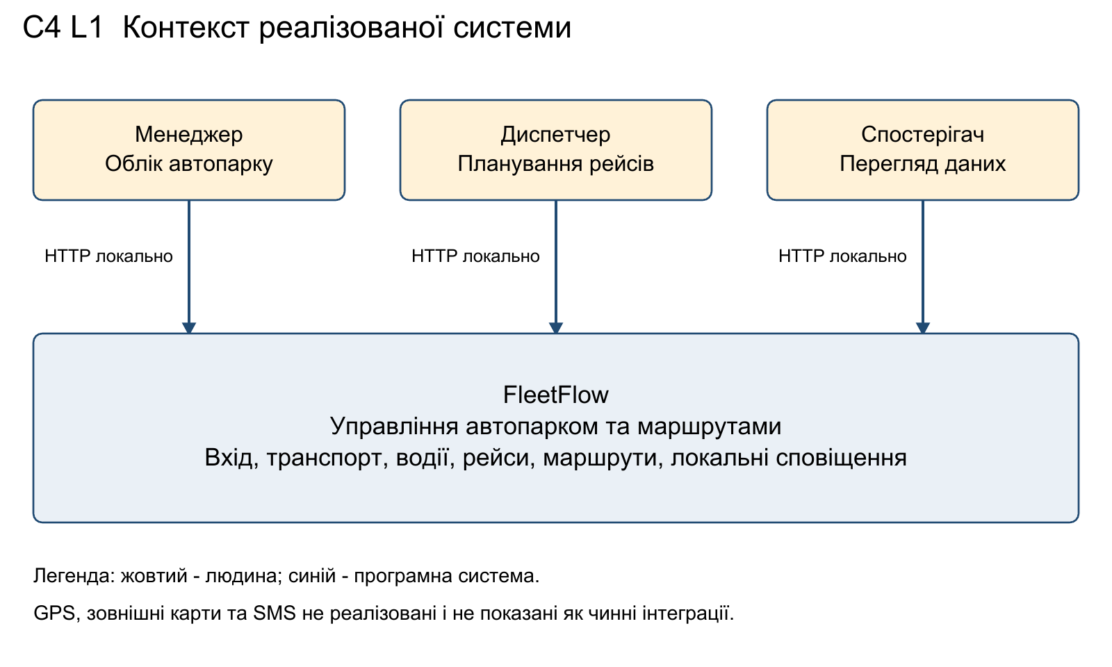
Користувачі та поточні межі системи
2 / FleetFlow
Notes:
0:45–1:30. C4 L1. Менеджер змінює автопарк; диспетчер планує рейси; спостерігач читає. GPS, карти і SMS з початкового задуму ще не реалізовані. Джерела: docs/adr та звіт ЛР8.

Slide 3
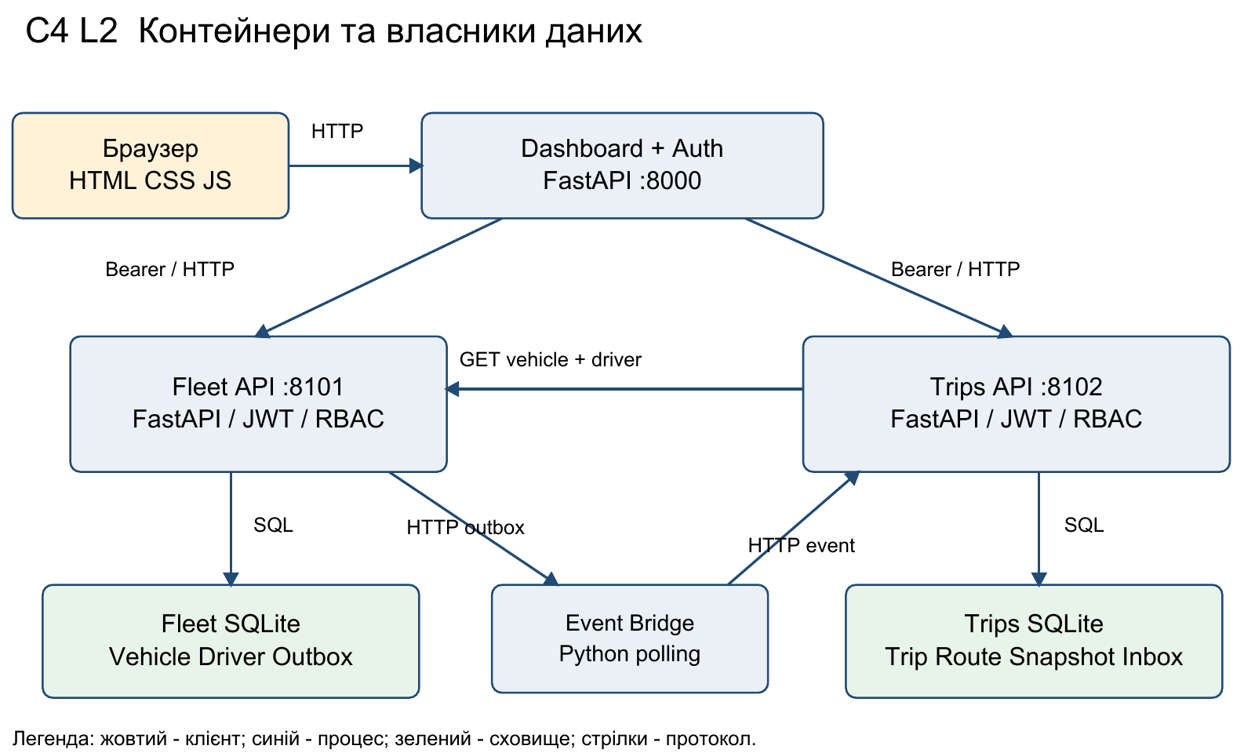
Два сервіси з незалежними даними
3 / FleetFlow
Notes:
1:30–2:30. C4 L2. Dashboard пересилає Bearer, не читає БД. Fleet володіє Vehicle і Driver. Trips володіє Route і Trip. Синхронний HTTP має timeout 0.35 с. Bridge переносить події через HTTP; це не брокер. Джерело: launch.py, event_bridge.py.

Slide 4
Два ключові архітектурні рішення
ADR 003
Fleet і Trips
ADR 006
Права у власника ресурсу
Обрали два доменні контексти
і два SQLite-сховища.
Виграш: власники даних і незалежність.
Ціна: timeout, події та
кінцева узгодженість.
Кожен API перевіряє JWT
і роль на кожен запит.
Прямий PATCH Fleet від диспетчера
отримує 403. Локальний HS256
потребує взаємної довіри сервісів.
4 / FleetFlow
Notes:
2:30–3:20. ADR-003 замінює deployment початкового моноліту ADR-001; ADR-002 FastAPI/SQLite залишається. ADR-006: gateway-only перевірку відхилено, бо прямий порт обходить її. Альтернатива - зовнішній IdP; він відкладений для deployment.

Slide 5
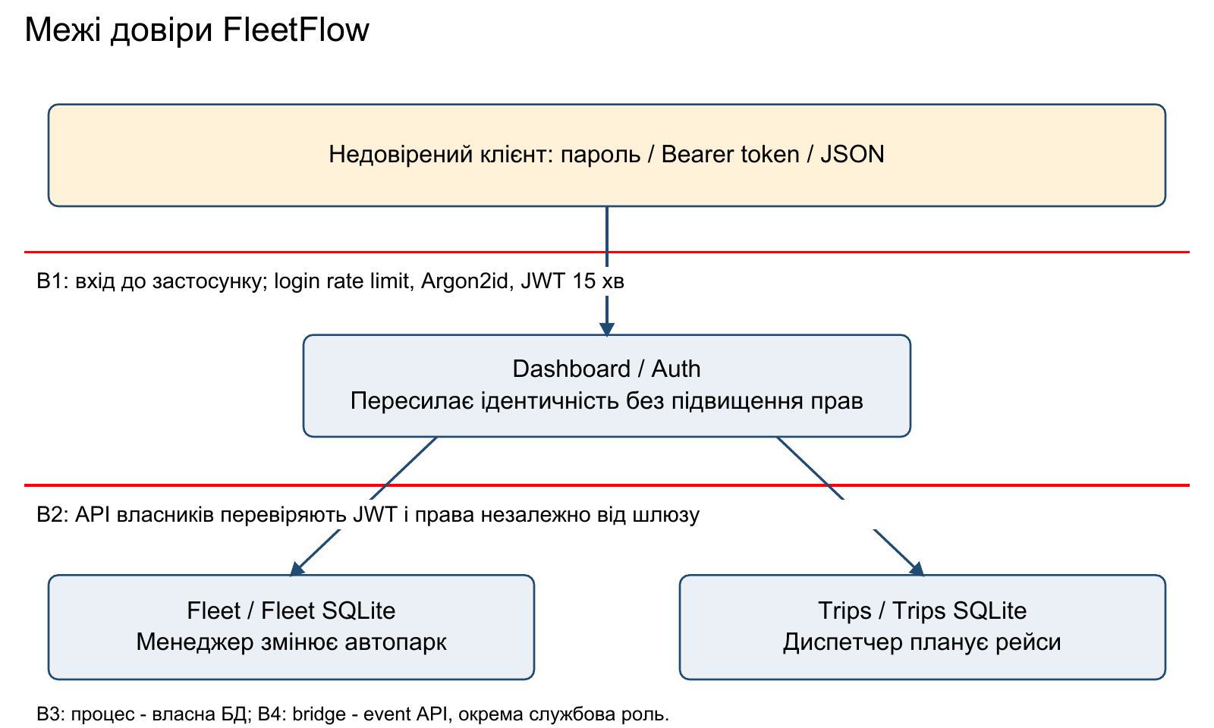
Захист діє і при обході шлюзу
5 / FleetFlow
Notes:
3:20–4:10. Межі довіри. Argon2id, випадкові локальні облікові записи; JWT exp 15 хв, iss/aud, фіксований алгоритм; секретів у ZIP немає. Службова роль bridge для event API. TLS, ротація та IdP потрібні перед виходом за localhost. Джерела: security.py; FastAPI security tutorial; OWASP REST Security Cheat Sheet.

Slide 6
Виміряна оптимізація читання рейсів
p95 за 100 користувачів: у 18.5 раза менше
Ціль ЛР1
≤ 500 мс
Після: 470.2 мс
Помилок: 0
200 users: 996.3 мс
Поріг порушено
6 / FleetFlow
Notes:
4:10–5:20. Однакові 5000 рейсів, closed-loop 100 користувачів, три секунди запуску запитів, кожен клієнт прогрітий. До: fetchall і повна Python-проєкція. Після: LIMIT/OFFSET та JSONResponse. Не порівнюємо кеш у RAM із HTTP. Джерело: verification/load_results.json.

Slide 7
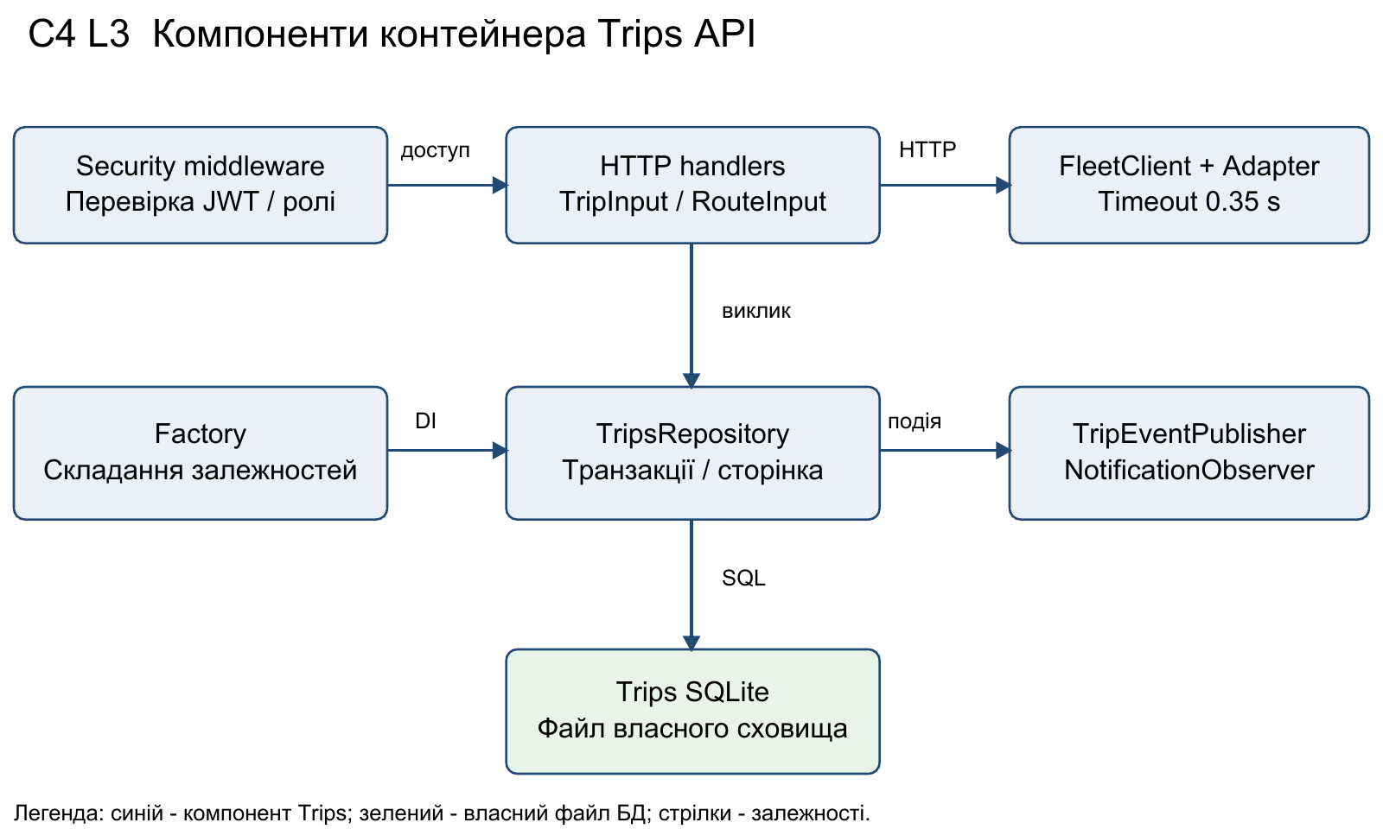
Як Trips зберігає межі та дані
7 / FleetFlow
Notes:
5:20–6:10. C4 L3 найскладнішого контейнера. Factory створює замінні залежності. HTTP не проникає до Domain. Trip та Outbox створюються в одній транзакції. Приймач використовує event_id та version. Кеш Vehicle TTL 30 с живе у Fleet, а не у Trips. Джерела: trips_service, міграції ЛР5.

Slide 8
Архітектура перевіряється автоматично
27 модульних перевірок
Бізнес-правила без БД
30 інтеграційних перевірок
SQLite, міграції, API, доступ
7 контрактних перевірок
Trips очікує / Fleet виконує
4 fitness-кейси
Чистий домен, цикли, HTTP p95
Порушення правила зупиняє збірку
import sqlite3 у Domain → ARCHITECTURE FAILED → exit 1
8 / FleetFlow
Notes:
6:10–7:20. 67 функціональних перевірок під coverage і один performance gate без інструментування. 100% рядків двох Domain модулів, не всього застосунку. Контрактні provider і consumer незалежні. Негативний експеримент запускає той самий gate на тимчасовій копії: import sqlite3 → exit 1. Хмарний запуск Actions ще не виконано.

Slide 9
Що підтверджено і що залишається
Підтверджено
Ще не підтверджено
p95 ≤500 мс за 100 users
Відмова доступу у Fleet і Trips
Контракти, міграції, повтор події
Чистий Domain та відсутність циклів
GPS 50 повідомлень/с
Зовнішня маршрутизація ≤3 с
RTO / RPO та резервування
Збій сповіщень на 10 хв
Аудит адміністрування ролей
9 / FleetFlow
Notes:
7:20–8:20. p95 ціль підтверджена лише на короткому локальному читанні. Відмови доступу перевірені. GPS, маршрутизація, backup/RTO/RPO, рольове адміністрування не реалізовані. Не заявляти відповідність усім восьми NFR. Джерело: таблиця атрибутів якості звіту ЛР8.

Slide 10
Наступні кроки мають чіткі тригери
1 До зовнішнього доступу
TLS, IdP, ротація та backup/restore
2 p95 >500 мс або write-lock
Серверна БД, cursor pagination, спільний кеш
3 Lag >10 с або >50 events/s
Брокер, backoff, DLQ; GPS за потреби
Запуск: СТАРТ_FleetFlow.bat
Перевірка: python verification/pipeline.py
10 / FleetFlow
Notes:
8:20–9:30. Спочатку захист і резервування до зовнішнього deployment; потім дані за перевищення p95 або write-lock; далі брокер і GPS при lag >10 с або бізнес-потребі. Демонстрація: launch.py, login manager/dispatcher, прямий PATCH, створення рейсу, pipeline.py, negative_pipeline.py. Решта часу - питання.

